Slide 1
เพลงความหวังของข้า
เพลงโปรดชำระดวงใจของข้า

Slide 2
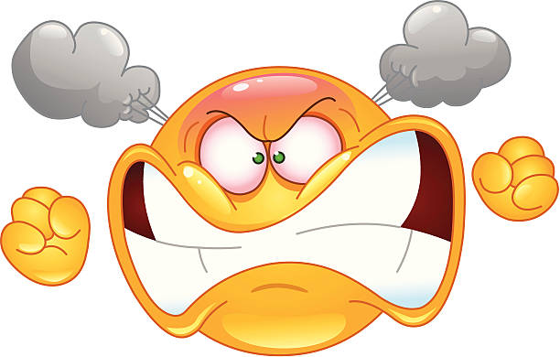
ความโกรธของมนุษย์

Slide 3
เอเฟซัส 4:26-27
"จงโกรธเถิด แต่ว่าอย่าทำบาป อย่าให้ถึงตะวันตกดินแล้วยังโกรธอยู่ และอย่าให้โอกาสแก่พญามาร"

Slide 4
เกี่ยวกับความโกรธของมนุษย์
ไม่มีข้อห้ามไม่ให้โกรธ
เมื่อโกรธแล้วไม่ทำบาป (คิดหรือทำไม่ดีกับคนที่เราโกรธ)
อย่าโกรธจนข้ามวัน
ความโกรธเป็นช่องว่างให้มารเข้ามาในชีวิต

Slide 5
ยากอบ 1:19-20
"ดูก่อนพี่น้องที่รักของข้าพเจ้า จงให้ทุกคนไวในการฟัง ช้าในการพูด ช้าในการโกรธ เพราะว่าความโกรธของมนุษย์ไม่ได้ทำให้เกิดความชอบธรรมตามพระประสงค์ของพระเจ้า"

Slide 6
วิธีป้องกันความโกรธ
ไวในการฟัง
ช้าในการพูด
ช้าในการโกรธ
นึกถึงพระเจ้า เพราะสิ่งนี้ไม่ใช่สิ่งดีตามน้ำพระทัยพระเจ้า

Slide 7
สุภาษิต 14:29
"คนที่โกรธช้าก็มีความเข้าใจมาก แต่คนที่ใจร้อนก็เผยความโง่เขลา"

Slide 8
สุภาษิต 15:18
"คนที่โมโหร้ายก็ก่อการวิวาท แต่คนที่โกรธช้าก็ระงับการทะเลาะ"

